Slide 1
OBRTNA TIJELA
POVRŠINA I ZAPREMINA

Slide 2
Kupa
Def: Obrtna površ dobijena rotiranjem prave koja siječe osu, a nije normalna na nju, naziva se
prava konusna površ.
Def: Geometrijsko tijelo ograničeno pravom konusnom površi
i jednom ravni koja ne prolazi kroz vrh površi, a normalna je na
njenu osu, naziva se prava kupa.
Vrh konusne površi je vrh kupe.
Osnova kupe je krug.
Dio konusne površi između vrha i osnove kupe je omotač kupe.
Rastojanje od vrha do ravni osnove je visina kupe.

Slide 3
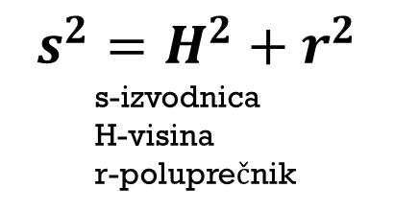
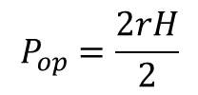
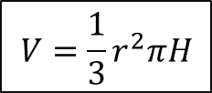
$P=B+M$$V=\frac{1}{3}B∙H$
$$B=r^{2}π$$
$$M=rπs$$
$$P=rπ\left(r+s\right)$$
$$V=\frac{1}{3}r^{2}πH$$
$$s^{2}=H^{2}+r^{2}$$
s-izvodnica
H-visina
r-poluprečnik
$$P_{op}=\frac{2rH}{2}$$
$$P_{op}=rH$$

Slide 4
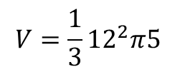
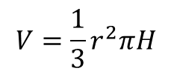
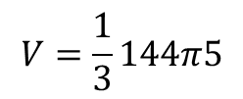
Primjer: Odrediti površinu i zapreminu prave kupe poluprečnika osnove 12cm i visine 5cm.
Rješenje:
r=12cm ; H=5cm ; P=?, V=?
$$P=rπ\left(r+s\right)$$
$$P=12π\left(12+13\right)$$
$$V=\frac{1}{3}r^{2}πH$$
$$s^{2}=H^{2}+r^{2}$$
$$P=12π25$$
$$s^{2}=5^{2}+{12}^{2}$$
$$P=300π{cm}^{2}$$
$$V=\frac{1}{3}{12}^{2}π5$$
$$s^{2}=25+144$$
$$V=\frac{1}{3}144π5$$
$$s^{2}=169$$
$$s=\sqrt{169}$$
$$V=48π5$$
$$V=240π{cm}^{3}$$
$$s=13cm$$

Slide 5
ZADACI:
Ako je površina kupe $200π{cm}^{2}$, a izvodnica dužine 17 cm, odrediti zapreminu te kupe.
Naći površinu kupe čija je izvodnica 20 cm, ako je ugao koji izvodnica zaklapa sa osnovom $45°$.
3
4
Izračunaj zapreminu kupe čiji je poluprečnik jednak visini, a površina je $25π\left(1+\sqrt{2}\right){cm}^{2}.$
5
9. Površina omotača kupe iznosi $60π{cm}^{2}$. Poluprečnik osnove prema izvodnici se odnosi kao 3:5. Naći
površinu i zapreminu kupe.

